Slide 1
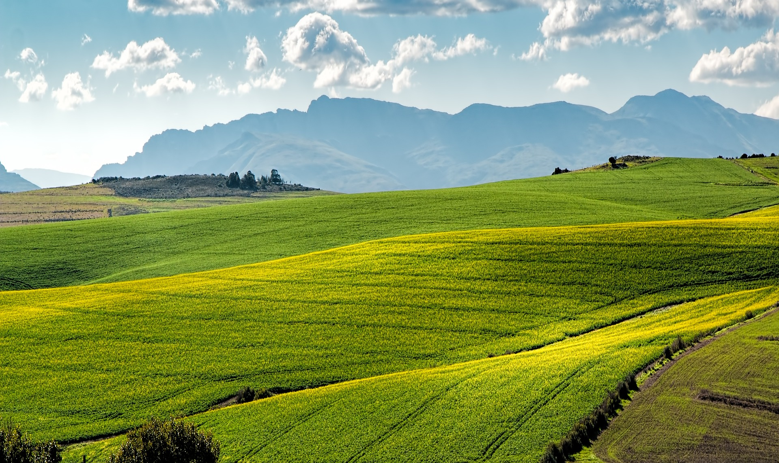


Module 4
INTÉGRATION DU BÉTAIL
Découvrez comment l'intégration de l'élevage avec les cultures peut améliorer la santé des sols, stimuler la biodiversité et créer des systèmes agricoles résilients. Ce guide explore les concepts, l'histoire, les applications et les compétences nécessaires pour mettre en œuvre efficacement l'intégration de l'élevage.
PROJET NUMÉRO :2023-1-SE01-KA220-VET-000160614

Slide 2
Objectifs d'apprentissage
À la fin de ce module, les participants seront en mesure de :
Expliquer les principes et les avantages de l'intégration des animaux d'élevage dans l'agriculture régénératrice.
Décrire les bases historiques et écologiques qui soutiennent les systèmes agricoles intégrés.
Identifier des techniques pratiques telles que le pâturage tournant, la sylvopastoral et le pâturage multispecies.
Présenter des stratégies pour intégrer le bétail dans les systèmes de culture afin de renforcer la durabilité.
Développer des compétences pour surveiller, évaluer et optimiser les pratiques d'intégration du bétail.

Slide 3
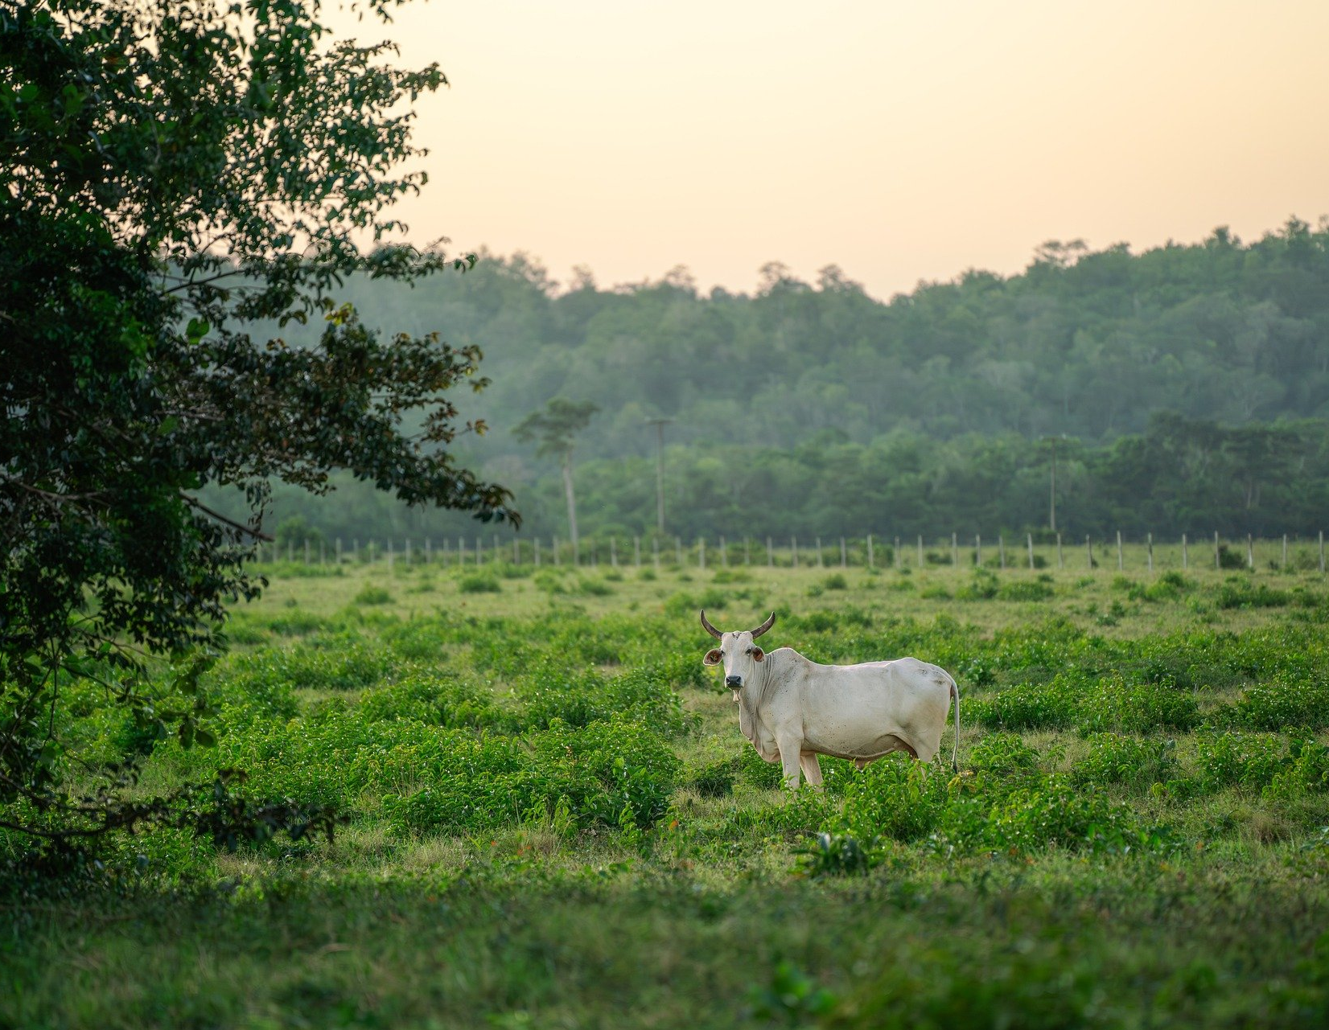
Section 1 : Concepts clés et définitions
L'intégration du bétail est une pierre angulaire de l'agriculture régénérative, une approche holistique de l'agriculture qui vise à restaurer la santé du sol, à améliorer la biodiversité et à créer des systèmes agricoles durables. En combinant les systèmes végétaux et animaux, l'intégration du bétail imite les écosystèmes naturels et exploite les relations symbiotiques entre la flore et la faune.

Slide 4
Section 1 : Concepts clés et définitions
Agriculture régénérative : pratiques agricoles qui régénèrent la santé des sols, améliorent les fonctions des écosystèmes et renforcent la biodiversité
Pâturage holistique : gestion des schémas de pâturage du bétail afin de favoriser la régénération des plantes, la santé des sols et la biodiversité.
Cycle des nutriments : le processus par lequel les nutriments sont transférés entre les plantes, les animaux, le sol et les micro-organismes.
Agroécologie : l’étude des processus écologiques appliqués aux systèmes agricoles.
Séquestration du carbone dans le sol : La capture et le stockage du dioxyde de carbone atmosphérique dans le sol afin d’atténuer le changement climatique.
Impact des animaux : L'influence du bétail sur les sols et les systèmes végétaux, notamment par le piétinement, le pâturage et le dépôt de nutriments.

Slide 5
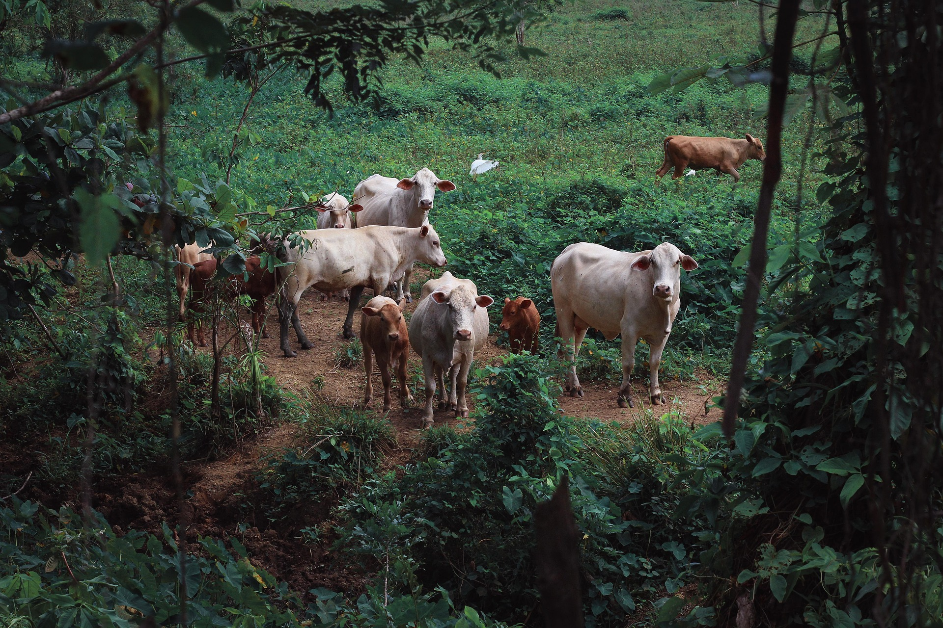
Section 1 : Concepts clés et définitions
Symbiose : Le bétail et les plantes bénéficient mutuellement l'un de l'autre. Le bétail fertilise le sol avec du fumier, tandis que les plantes fournissent du fourrage.
Résilience : Les systèmes intégrés sont plus résilients face aux stress environnementaux, tels que les sécheresses et les ravageurs.
Biodiversité : Introduire des animaux dans l'agriculture augmente la diversité des espèces, ce qui soutient un écosystème plus sain.

Slide 6
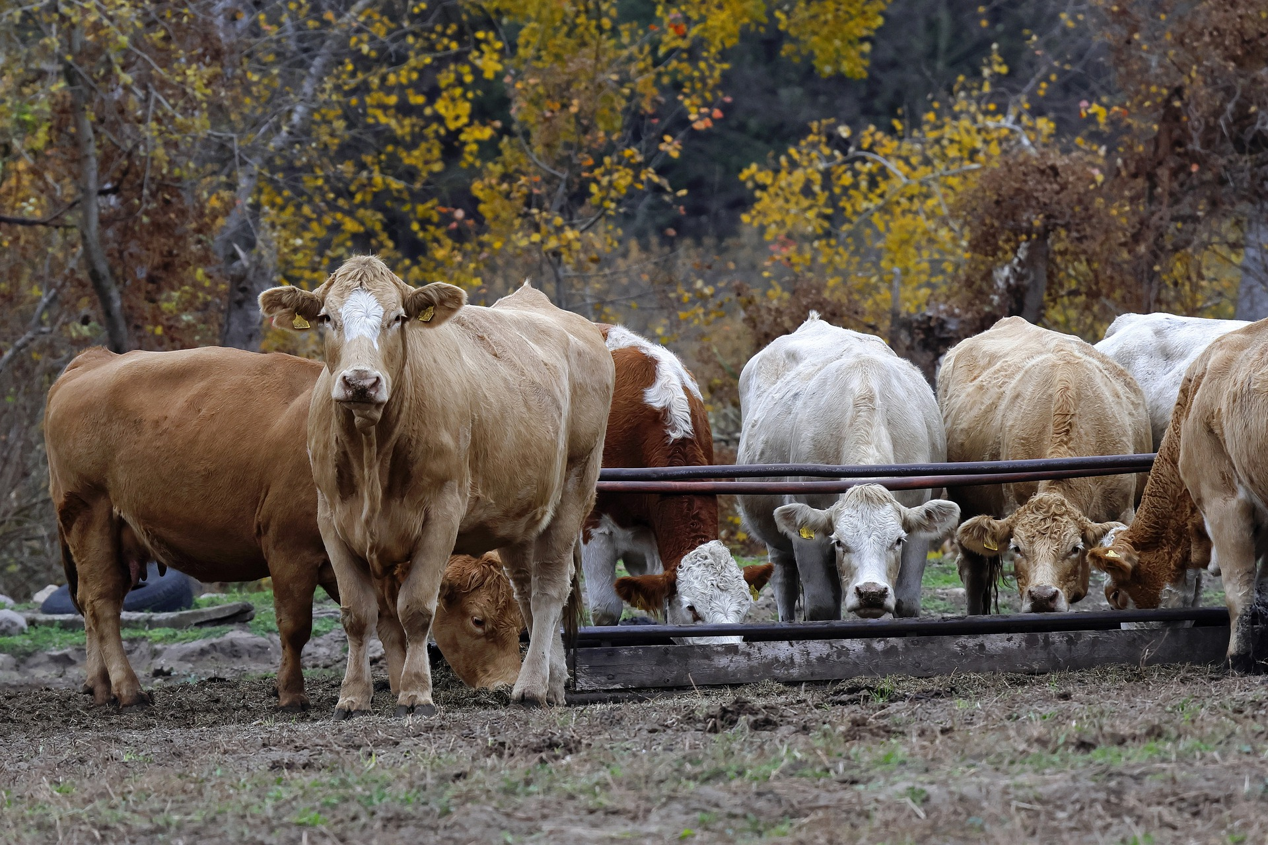
Section 2 : Fondements Théoriques
Contexte historique
Historiquement, les cultures et le bétail étaient élevés ensemble.
Les animaux fournissaient de la viande, du lait, du fumier et contribuaient à la lutte contre les parasites.
Les méthodes agricoles traditionnelles reposaient souvent sur des systèmes intégrés pour maintenir la fertilité du sol et équilibrer les ravageurs.
Le XXe siècle a apporté une agriculture spécialisée, séparant le bétail des cultures.

Slide 7
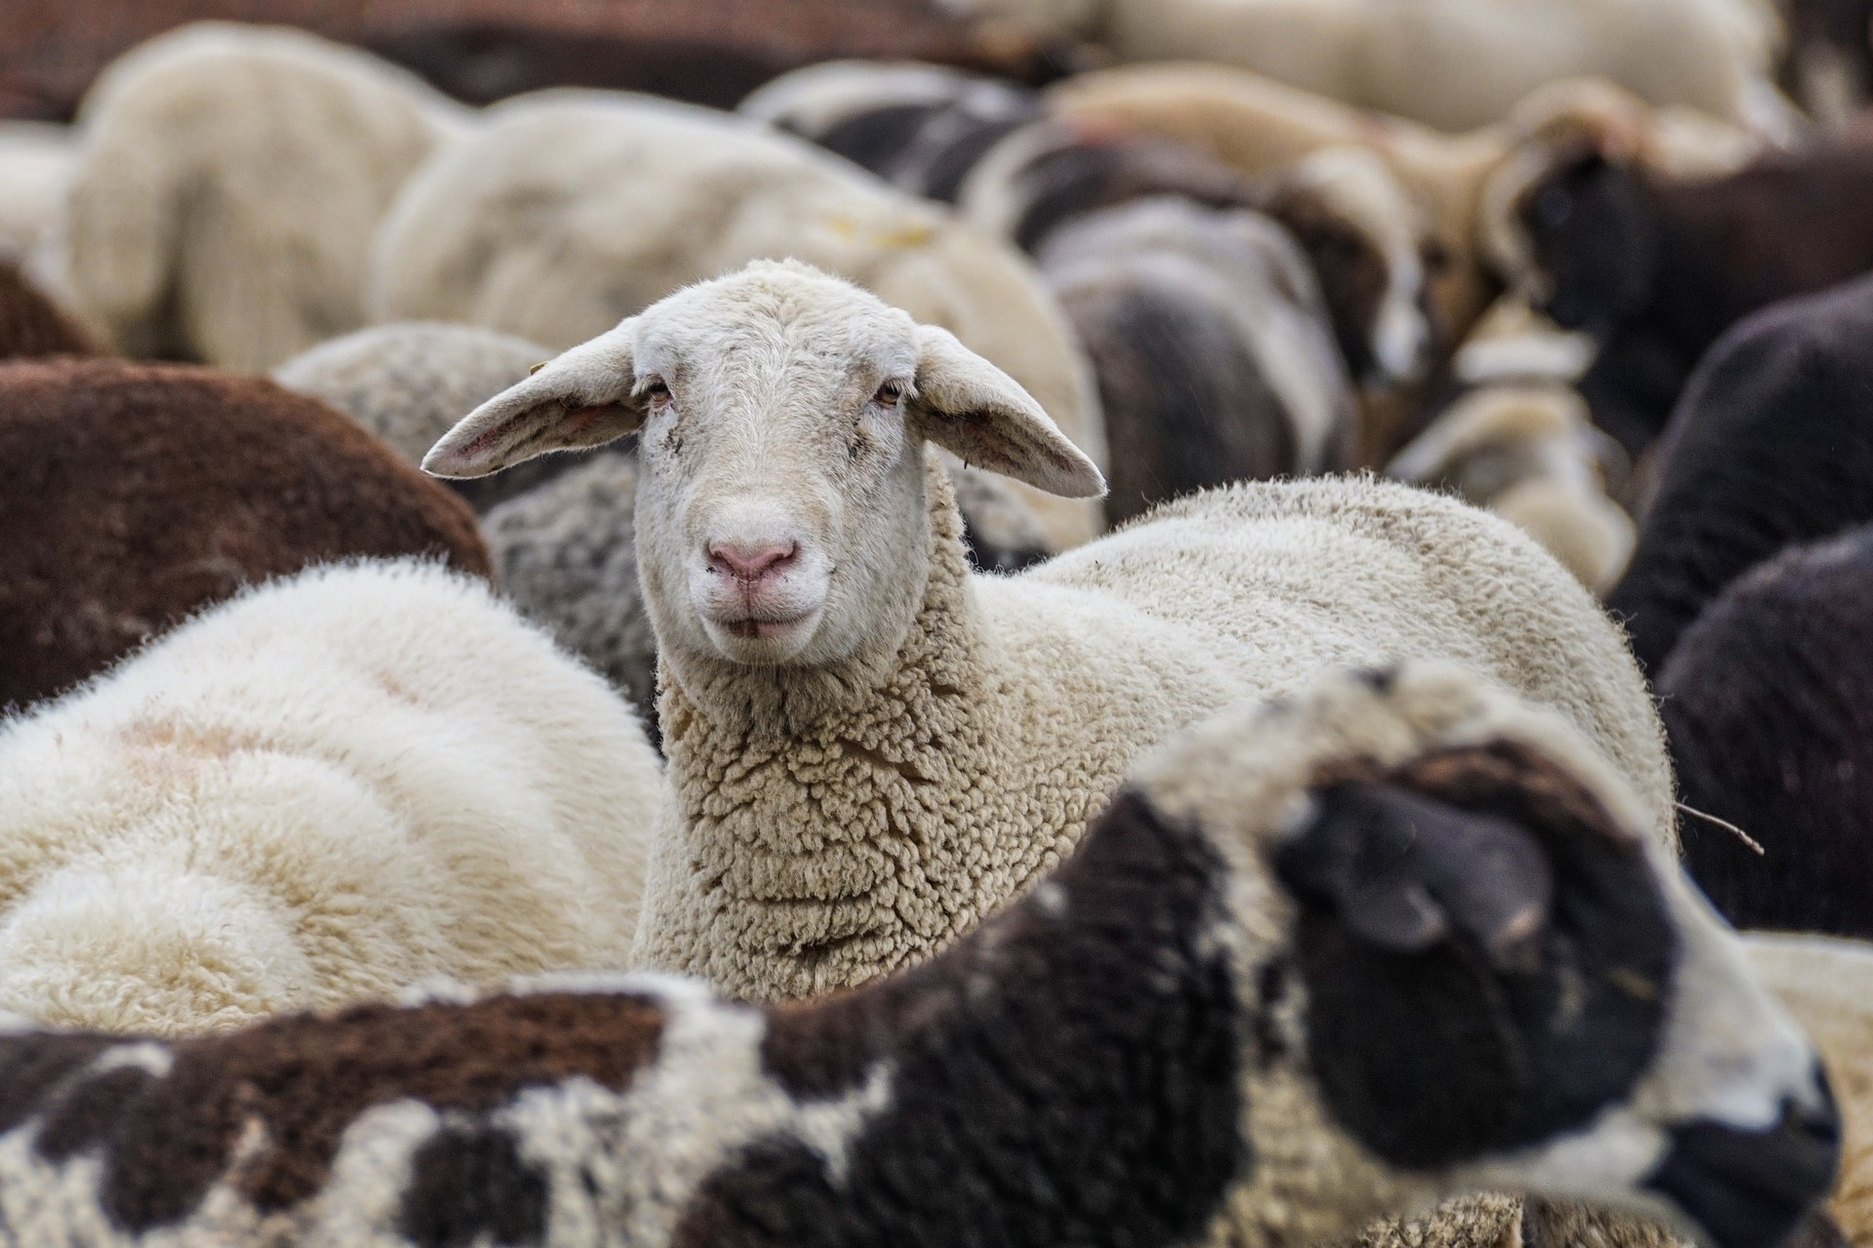
Section 2 : Fondements Théoriques
Contexte historique
La spécialisation a conduit à des monocultures et à l’usage d’intrants synthétiques.
Ce changement a entraîné la dégradation des sols, la perte de biodiversité et une dépendance accrue aux produits chimiques.
L'agriculture régénératrice restaure l'ancienne pratique en mêlant le savoir traditionnel et la science moderne.
La réintégration du bétail dans les systèmes agricoles répond à de nombreux défis actuels.

Slide 8
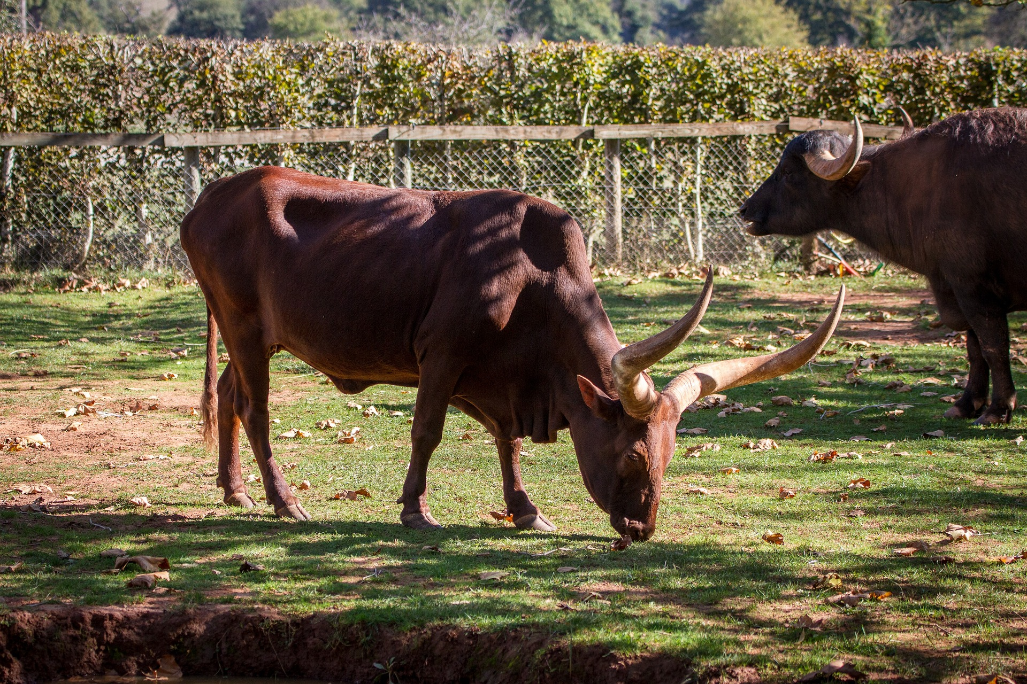
Section 2 : Fondements Théoriques
Contexte historique
Les rizières asiatiques traditionnelles utilisaient des canards et des poissons, ainsi que des cultures, pour lutter contre les parasites et fertiliser les champs.
Les communautés indigènes pratiquaient l'agroforesterie avec du bétail intégré pour maintenir l'équilibre écologique.
Les éleveurs nomades, comme ceux d'Asie centrale, géraient durablement de vastes prairies grâce à un déplacement contrôlé du bétail.

Slide 9
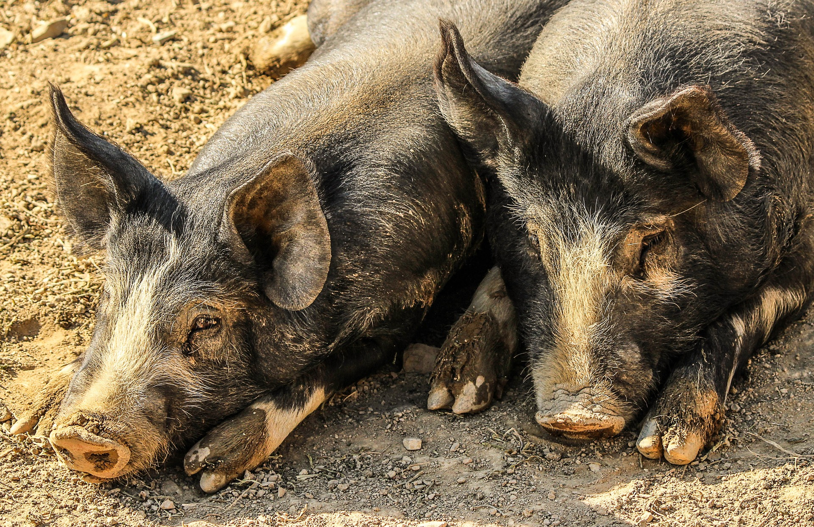
Section 2 : Fondements Théoriques
Contexte historique
Les anciens Égyptiens utilisaient le bétail pour piétiner les graines dans les champs inondés, combinant ainsi le semis et la fertilisation.
Les manuels agricoles romains soulignaient l'importance du fumier animal pour maintenir la fertilité des sols.

Slide 10
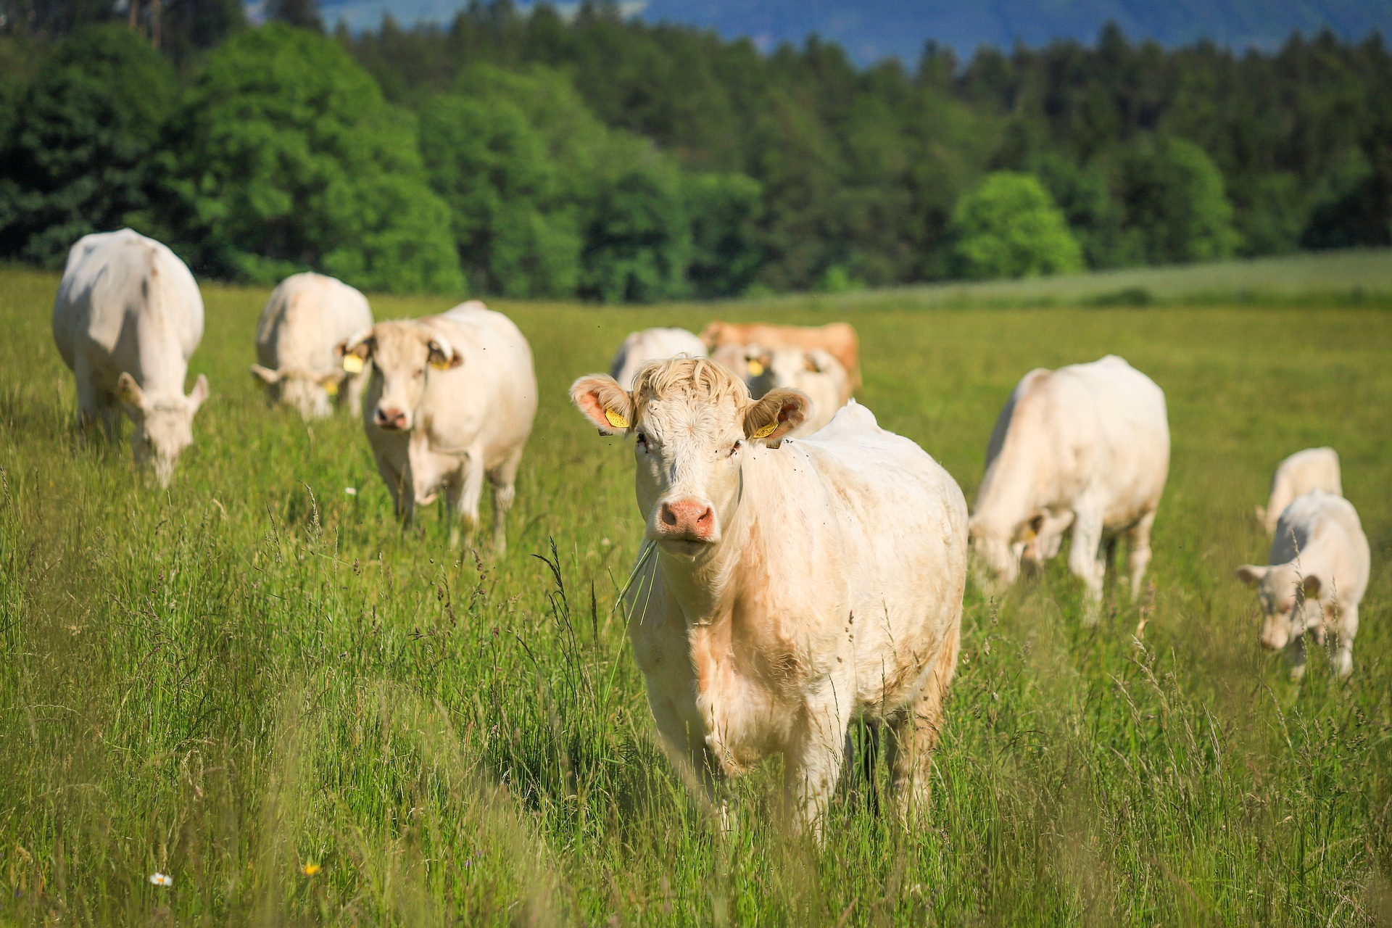
Section 2 : Fondements Théoriques
Contexte historique
Les systèmes européens médiévaux utilisaient la rotation des cultures avec le pâturage du bétail sur les terres en jachère, enrichissant ainsi le sol..
Les petites exploitations agricoles mixtes au XIXe siècle étaient des modèles d'utilisation circulaire des ressources..
L'intégration du bétail dans les premières fermes américaines était cruciale pour la durabilité et la résilience.

Slide 11
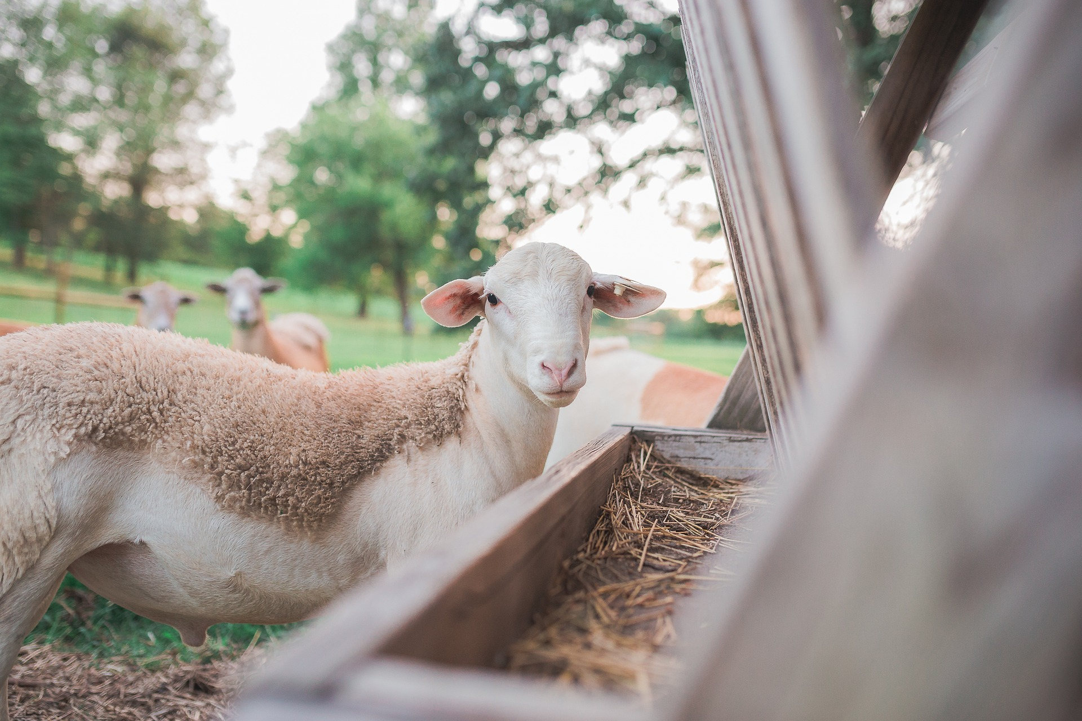
Section 2 : Fondements Théoriques
Principes écologiques
La diversité renforce la stabilité : les systèmes mixtes sont plus résistants aux parasites et aux maladies.
Flux d'énergie : Les animaux herbivores transforment les plantes en fumier, enrichissant ainsi le sol.
Boucles de rétroaction : Un bon pâturage stimule la croissance des plantes, ce qui favorise davantage le pâturage.
Cycles naturels : imitent la nature, recyclent les nutriments et régénèrent le sol.

Slide 12
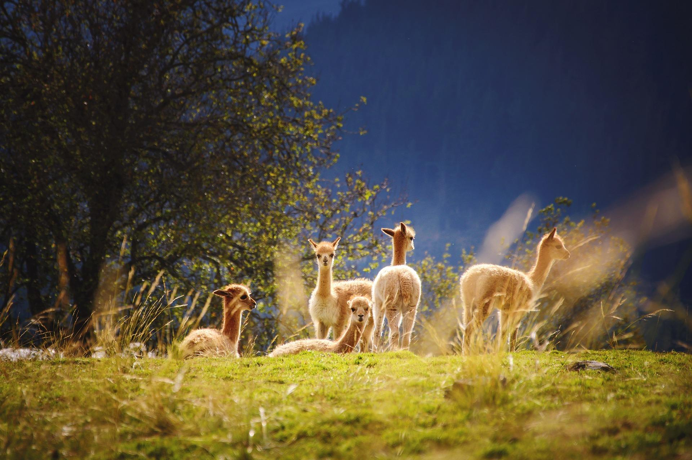
Section 2 : Fondements Théoriques
Principes écologiques
Services écosystémiques : Les systèmes intégrés soutiennent la pollinisation, la régulation de l'eau et la stabilisation des sols.
Séquestration du carbone : Le pâturage du bétail sur des pâturages diversifiés augmente le stockage du carbone dans le sol.
Santé microbienne du sol : Les pratiques de pâturage favorisent des communautés microbiennes diversifiées, améliorant les fonctions du sol.

Slide 13
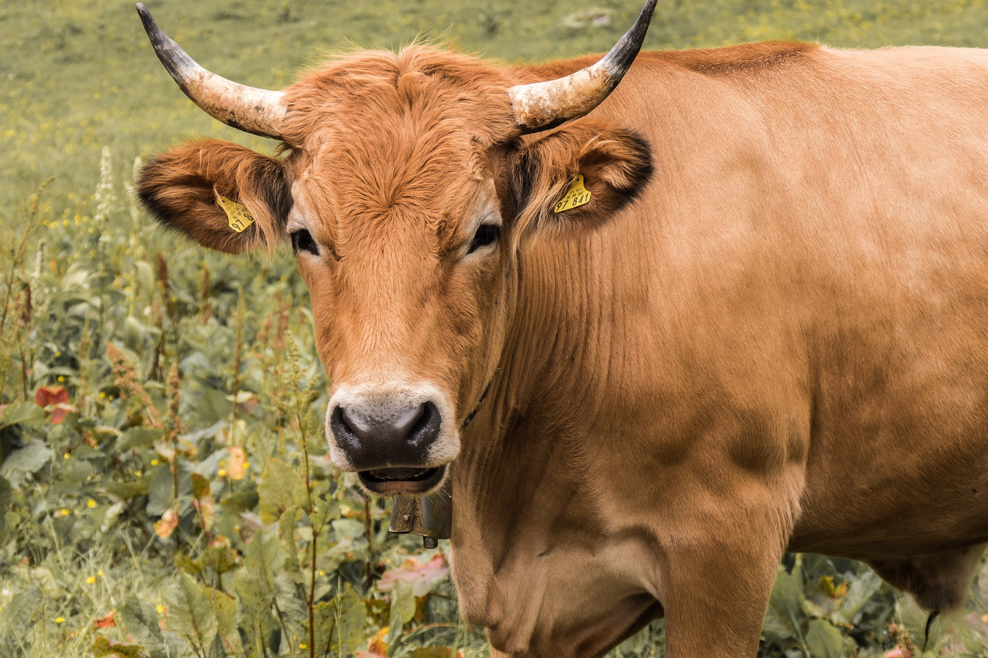
Section 2 : Fondements Théoriques
Principes écologiques
Régulation du cycle de l'eau : Les zones pâturées améliorent l'infiltration et la rétention de l'eau par rapport aux sols nus.
Création d'habitats : L'intégration du bétail favorise les sites de nidification et la disponibilité de nourriture pour la faune.
Soutien des pollinisateurs : Les plantes de pâturage diversifiées et les habitats en bordure attirent et soutiennent les pollinisateurs.
Érosion réduite : La couverture fournie par les systèmes mixtes protège le sol contre l’érosion induite par le vent et l’eau.

Slide 14
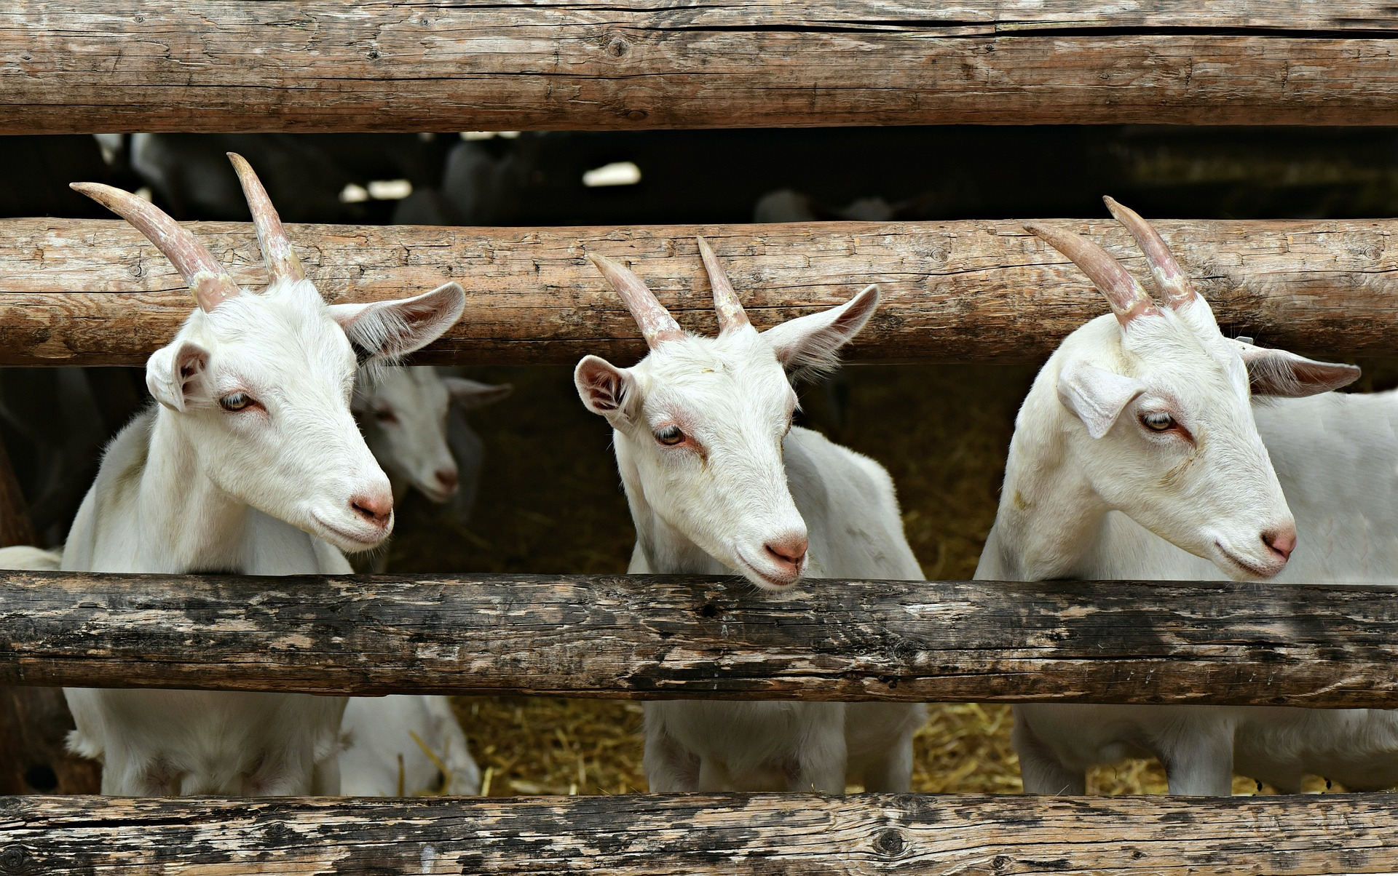
Section 3 : Application dans l'agriculture régénératrice
Techniques et pratiques
Pâturage tournant : Le bétail est déplacé entre les pâturages selon une séquence planifiée, ce qui permet à l'herbe de se régénérer avant d'être à nouveau pâturée. Cela prévient le surpâturage et améliore la santé du sol..
Agroforesterie sur pâturages : combiner arbres, fourrage et bétail sur la même parcelle. Les arbres offrent de l'ombre et une protection contre le vent, améliorant le bien-être animal et favorisant la biodiversité.

Slide 15
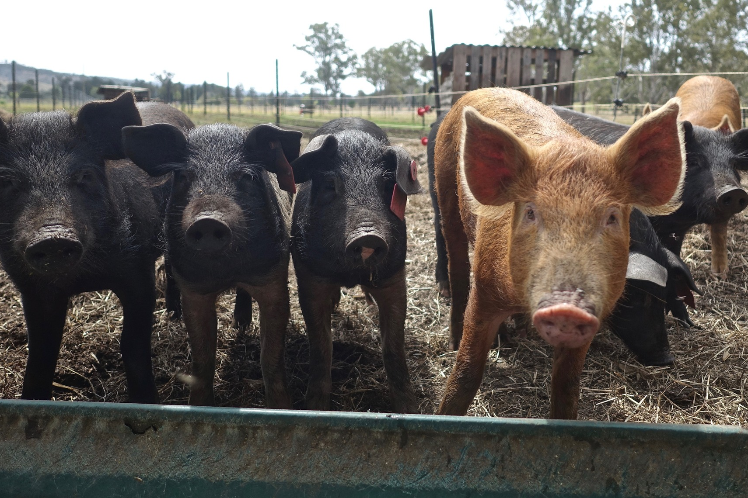
Section 3 : Application dans l'agriculture régénératrice
Techniques et pratiques
Cultures de couverture et élevage : Planter des cultures de couverture , telles que le trèfle ou le seigle, et y faire paître le bétail intègre l'amélioration du sol à la nutrition animale.
Pâturage multispecies : Élever différents types de bétail (par exemple, bovins, moutons et volailles) sur la même parcelle permet d'optimiser l'utilisation des ressources et de contrôler naturellement les parasites.

Slide 16
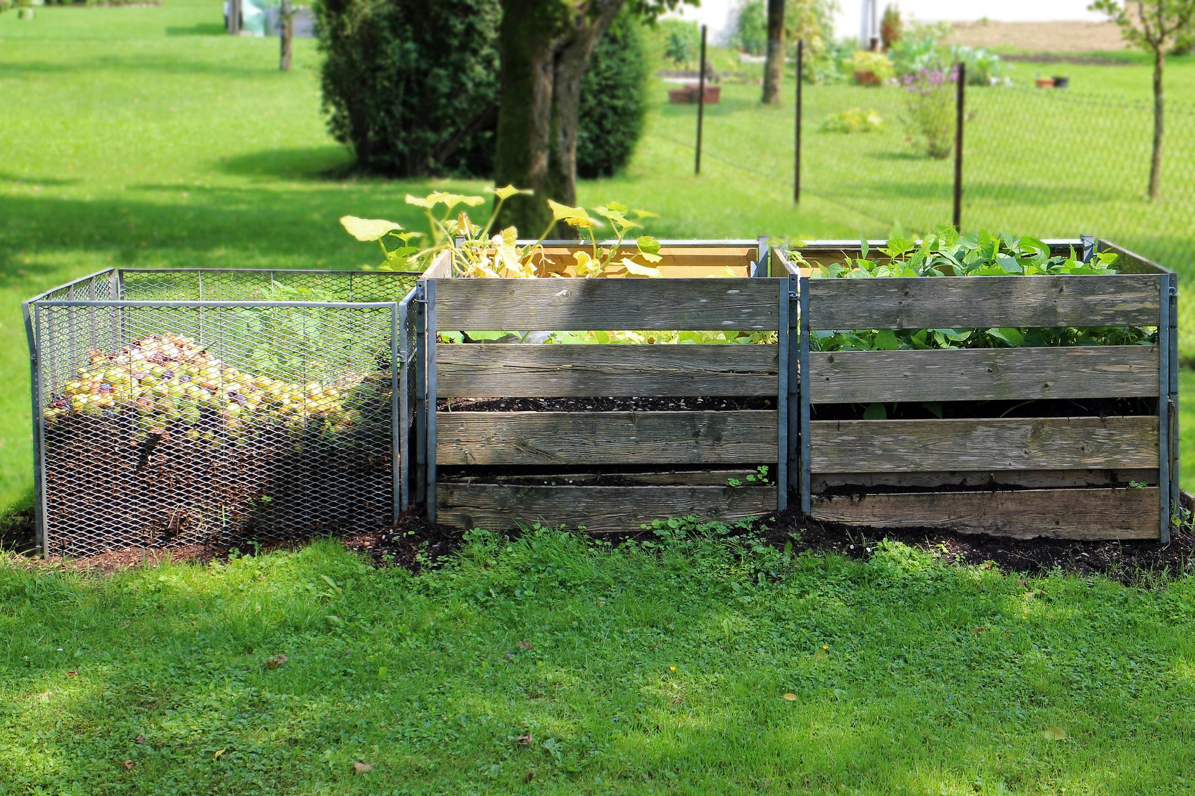
Section 3 : Application dans l'agriculture régénératrice
Techniques et pratiques
Compostage et gestion du fumier : Utiliser le fumier d'élevage pour produire un compost de haute qualité enrichit la fertilité du sol tout en réduisant les déchets.
Clôtures et systèmes d'eau : Des clôtures portables et des sources d'eau stratégiquement placées garantissent une gestion efficace du pâturage et réduisent l'impact environnemental.
Intégration dans les systèmes de culture : Le bétail peut pâturer les résidus de culture après la récolte, réduisant ainsi les déchets et enrichissant le sol en nutriments.

Slide 17
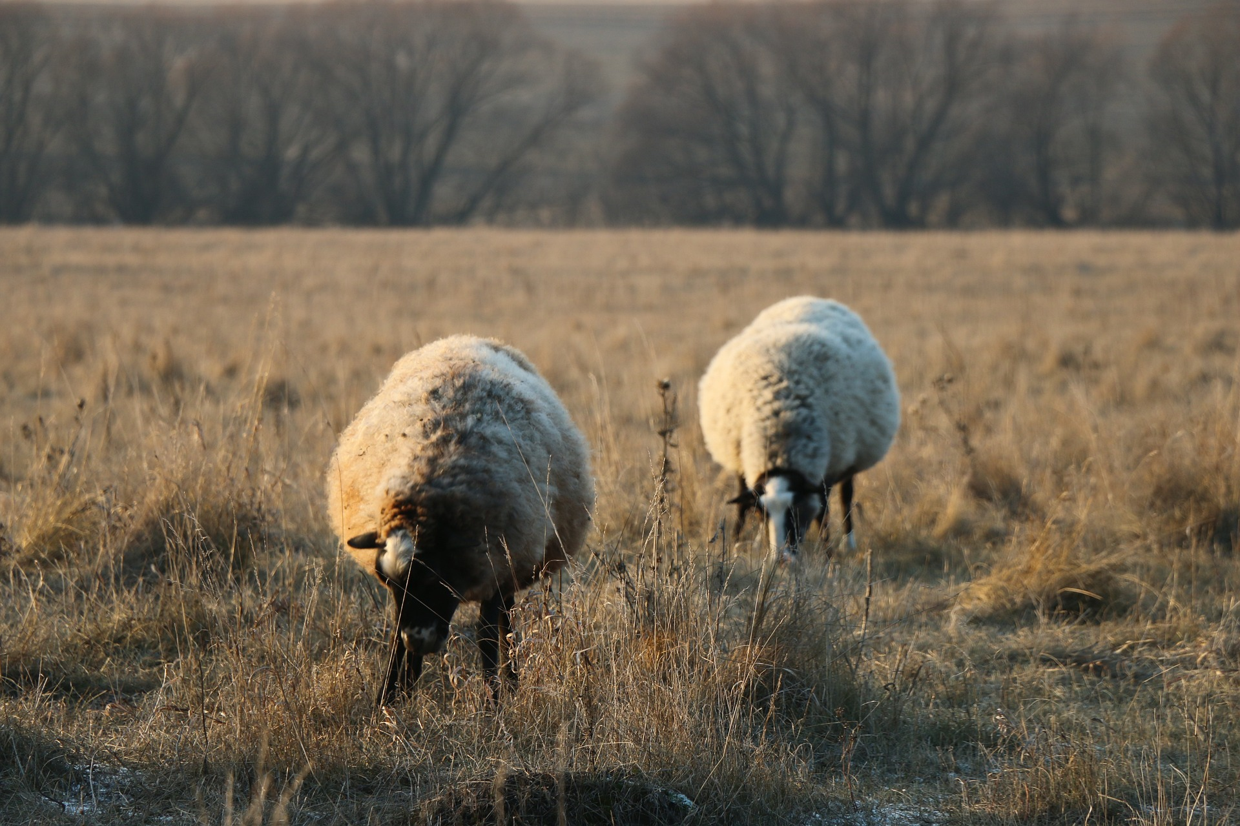
Section 3 : Application dans l'agriculture régénératrice
Techniques et pratiques
Pâturage intensif : Le pâturage à forte densité pendant de courtes périodes, imitant les déplacements naturels des troupeaux, favorise la récupération rapide des plantes et la régénération du sol.
Cultures en pâturage : Planter des cultures directement dans des pâturages permanents, ce qui permet au bétail de paître pendant les saisons creuses. Cette approche combine la production de cultures et le pâturage du bétail pour un usage continu des terres.

Slide 18
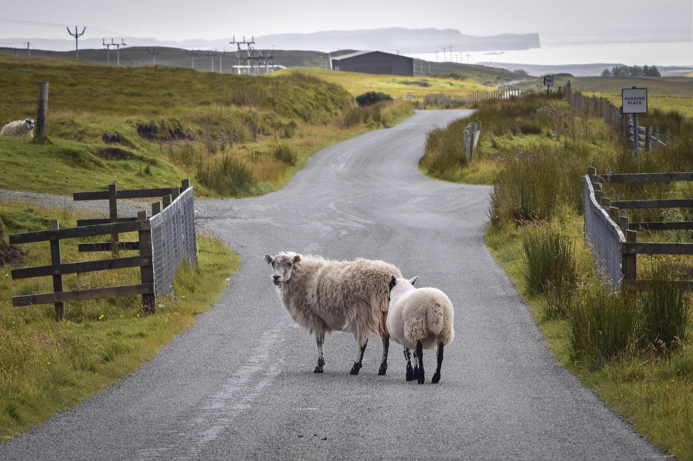
Section 3 : Application dans l'agriculture régénératrice
Techniques et pratiques
Intégration de l'aquaculture : Incorporation d'étangs à poissons dans les exploitations agricoles , où les déchets du bétail nourrissent les algues, ce qui favorise la croissance des poissons. Les étangs à poissons peuvent également fournir de l'eau pour l'irrigation.
Pâturage adaptatif : Ajuster dynamiquement les schémas de pâturage en fonction des conditions de pâturage et de la météo. Favorise la résilience face aux sécheresses ou aux fortes pluies.
Couloirs pour la faune : Concevoir des systèmes de pâturage intégrant des voies de circulation pour la faune locale. Améliore l'équilibre écologique et favorise la biodiversité.

Slide 19
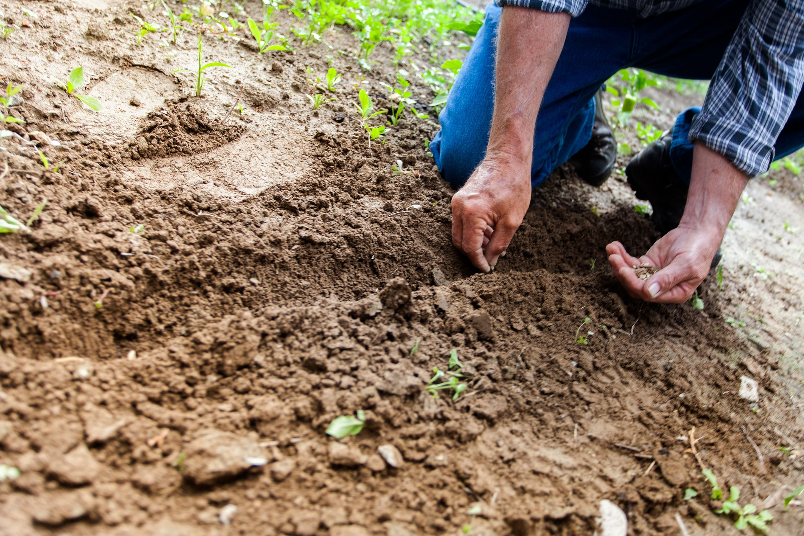
Section 3 : Application dans l'agriculture régénératrice
Avantages de l'intégration de l'élevage
Amélioration de la santé du sol : Le bétail apporte de la matière organique et stimule l'activité microbienne du sol.
Biodiversité accrue : L'intégration favorise la diversité des espèces végétales et animales.
Résilience économique : des systèmes diversifiés réduisent les risques financiers en offrant plusieurs sources de revenus.
Dépendance réduite aux intrants synthétiques : le cycle naturel des nutriments réduit le besoin d'engrais et de pesticides chimiques.

Slide 20
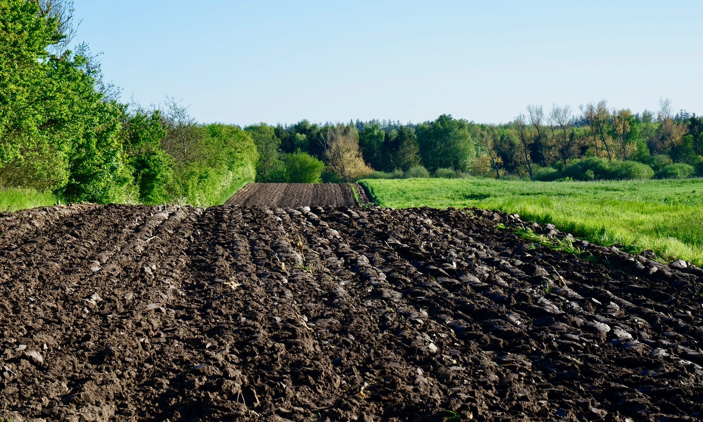
Section 3 : Application dans l'agriculture régénératrice
Avantages de l'intégration de l'élevage
Résilience climatique : Les systèmes intégrés sont mieux préparés à s'adapter aux évolutions des régimes météorologiques.
Réduction des déchets : Le bétail utilise les résidus de culture et les mauvaises herbes, transformant des déchets potentiels en ressources précieuses.
Bien-être animal : Des paysages variés offrent de meilleures conditions de vie et une alimentation variée au bétail.

Slide 21
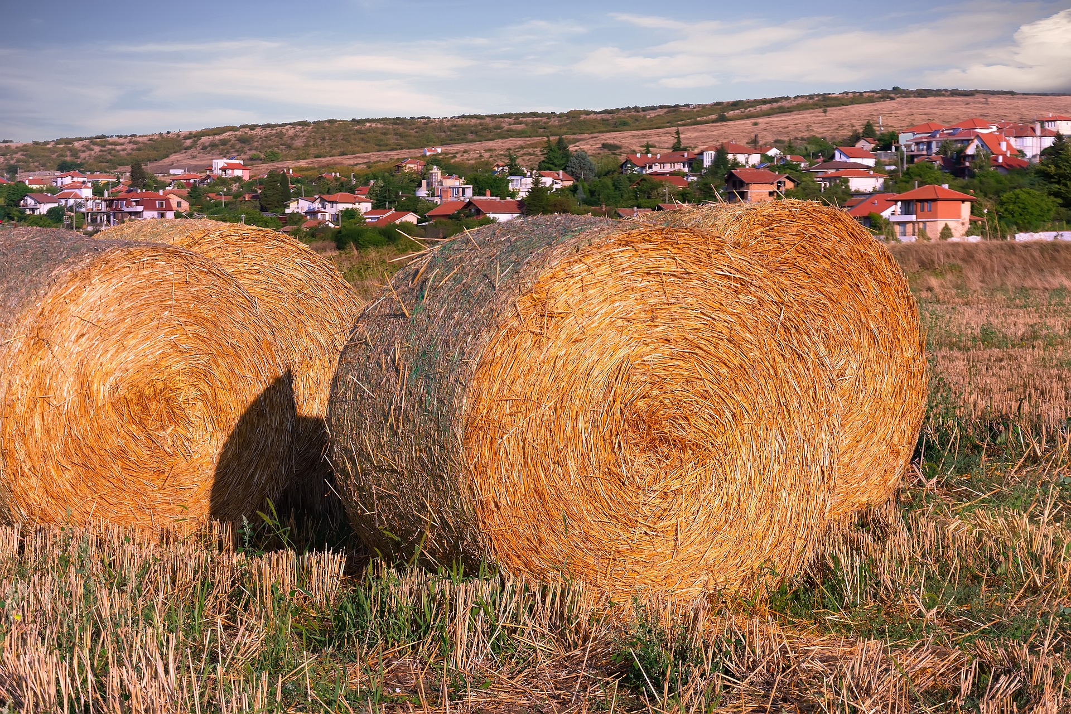
Section 3 : Application dans l'agriculture régénératrice
Avantages de l'intégration de l'élevage
Engagement communautaire : Les systèmes mixtes favorisent souvent la collaboration et le partage de connaissances entre les agriculteurs..
Sécurité alimentaire : L'intégration de l'élevage garantit un approvisionnement alimentaire fiable grâce à une diversité de produits.
Réhabilitation des terres marginales : Le bétail peut restaurer les terres dégradées en améliorant la structure et la fertilité du sol.
Produits plus sains : Le bétail élevé sur des pâturages diversifiés produit souvent de la viande et des produits laitiers de meilleure qualité.

Slide 22
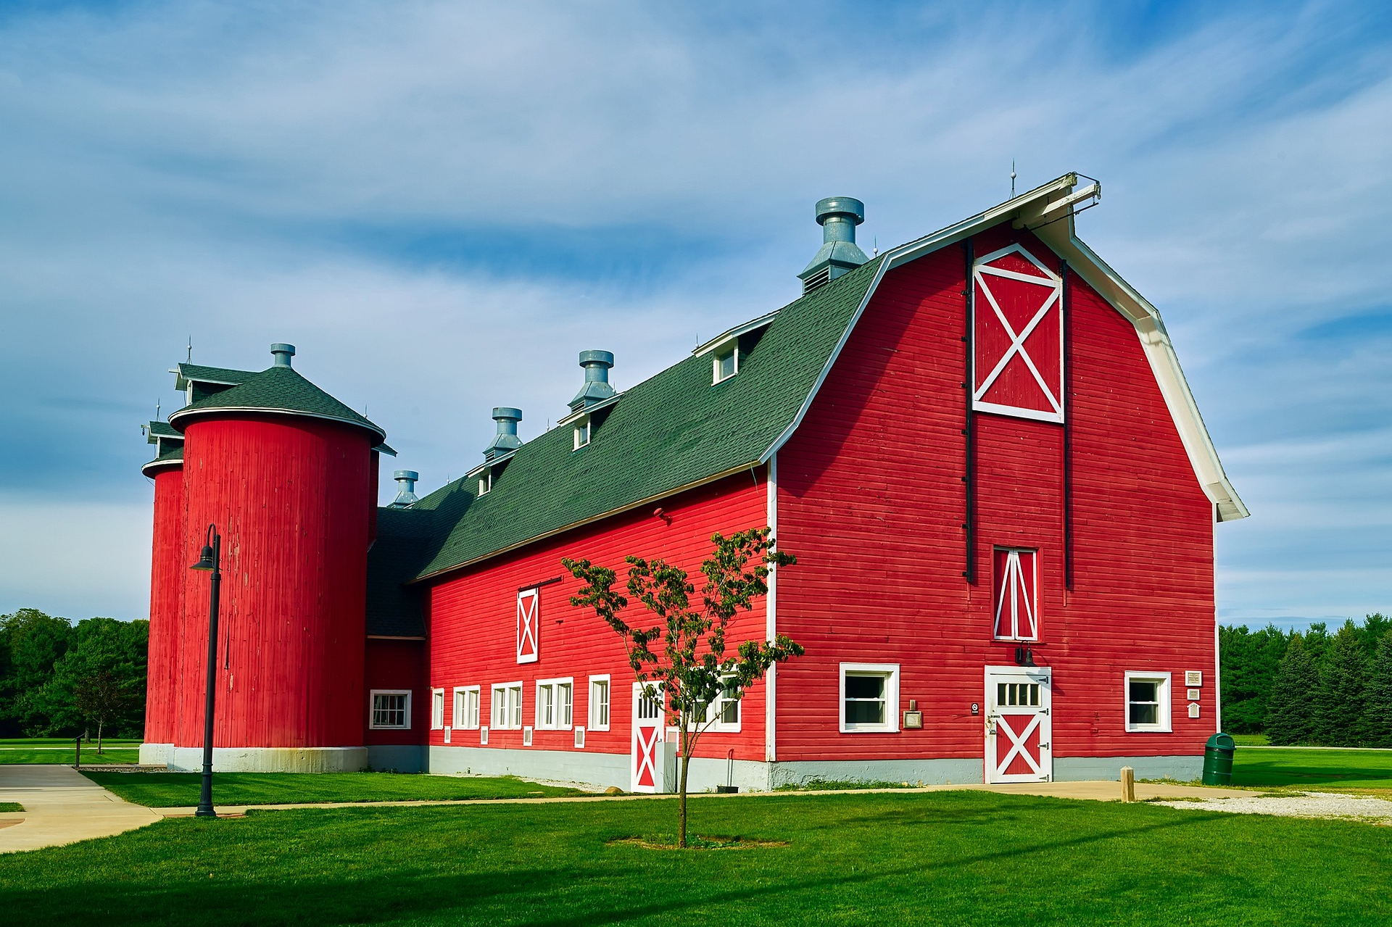
Section 3 : Application dans l'agriculture régénératrice
Défis de l'intégration de l'élevage
Coûts d'infrastructure ::
  L'installation initiale, comme les clôtures, les systèmes d'eau et les abris, peut être coûteuse.
  Nécessite une planification financière minutieuse et une allocation des ressources.
Connaissance et formation :
  Les agriculteurs peuvent manquer d'expertise en gestion des systèmes intégrés.
  Les programmes de formation et les services de vulgarisation sont essentiels.
Disponibilité des terres :
  La disponibilité limitée de terres peut contraindre le pâturage tournant ou l'intégration de plusieurs espèces..
  Des solutions innovantes comme la sylvopasture peuvent maximiser l'utilisation des terres.

Slide 23
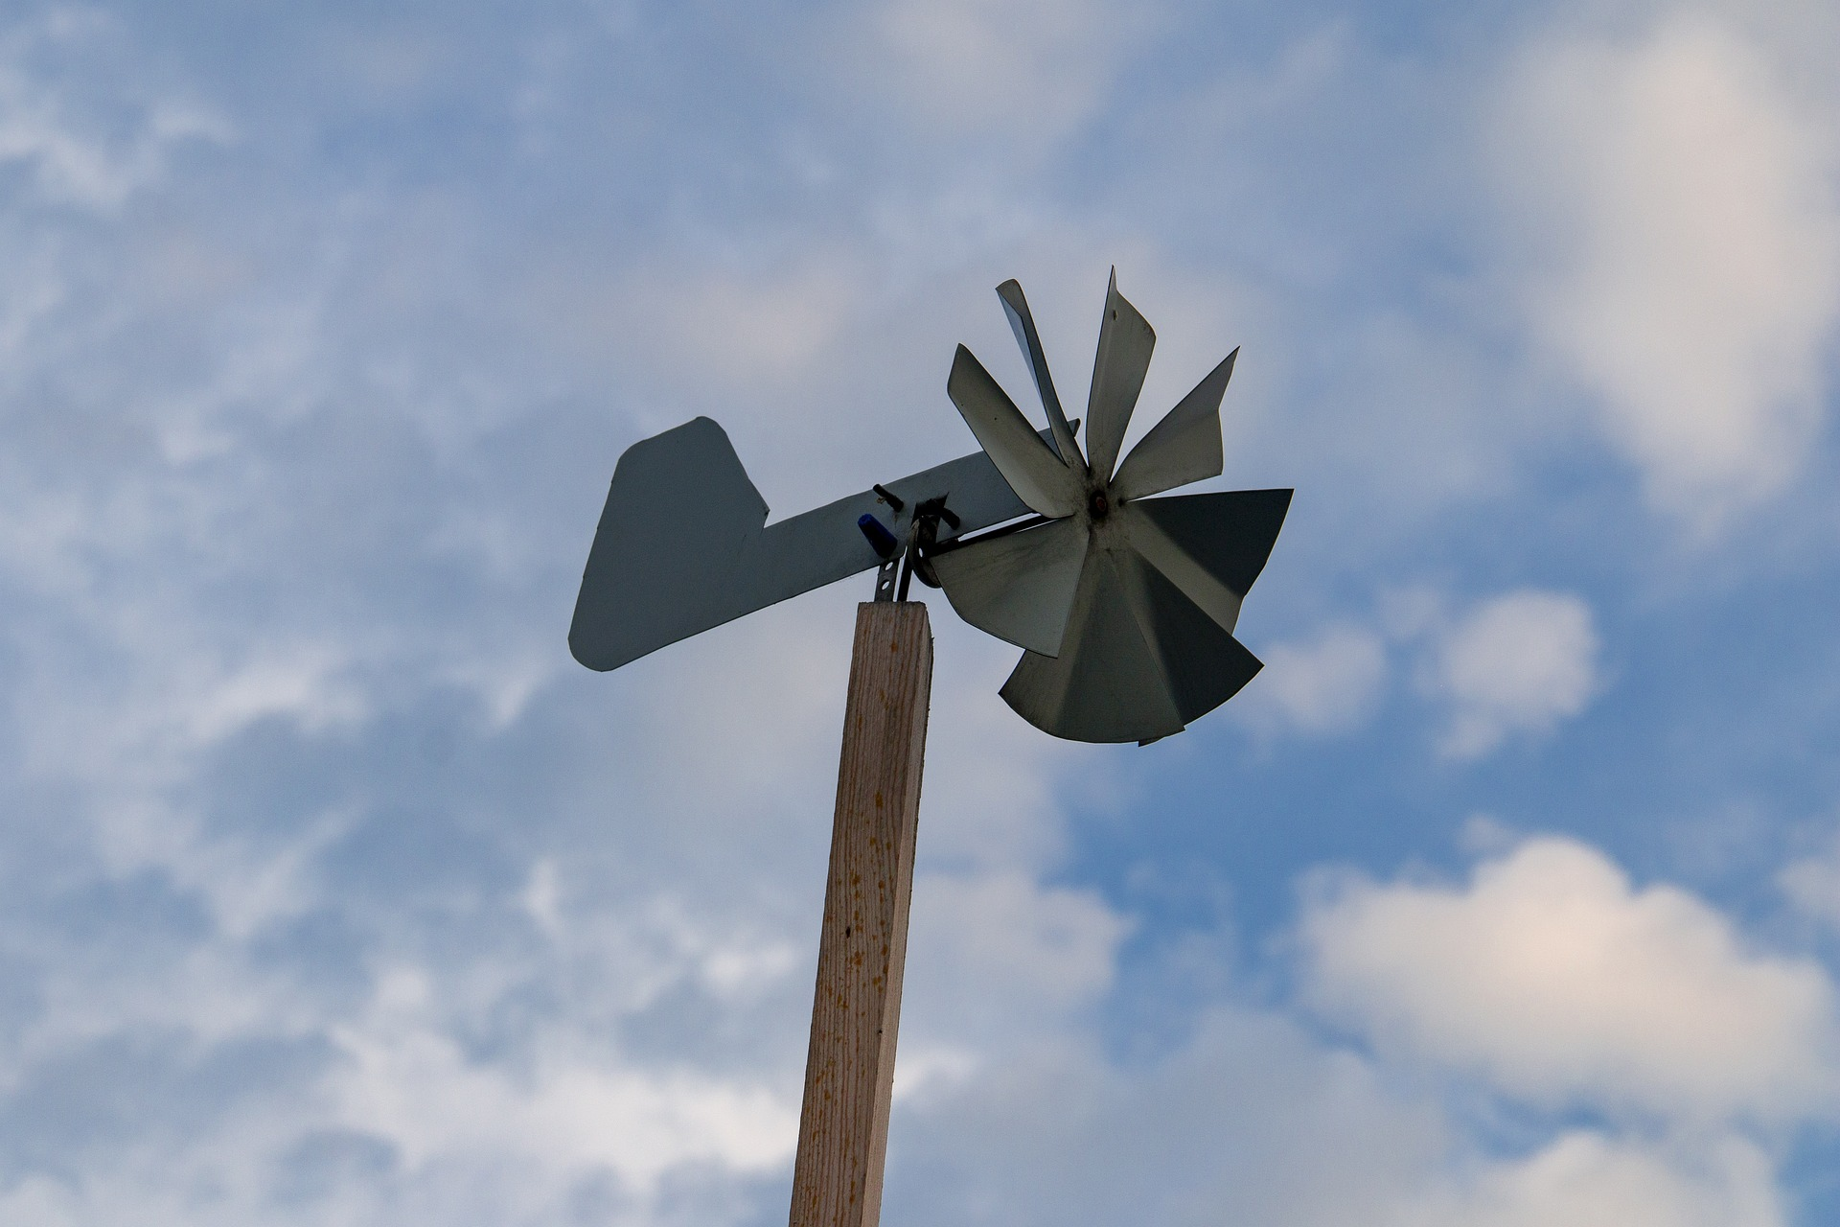
Section 3 : Application dans l'agriculture régénératrice
Défis de l'intégration de l'élevage
Accès au marché :
  Demande limitée pour des produits diversifiés dans certaines régions.
  Nécessite la collaboration des agriculteurs pour créer des chaînes d'approvisionnement locales.
Contraintes environnementales :
  Les conditions météorologiques défavorables peuvent perturber les horaires de pâturage.
  La gestion adaptative est nécessaire pour atténuer les risques.
Santé animale :
  Les espèces mixtes nécessitent une surveillance attentive des maladies et des parasites.
  Des soins vétérinaires efficaces sont cruciaux.

Slide 24
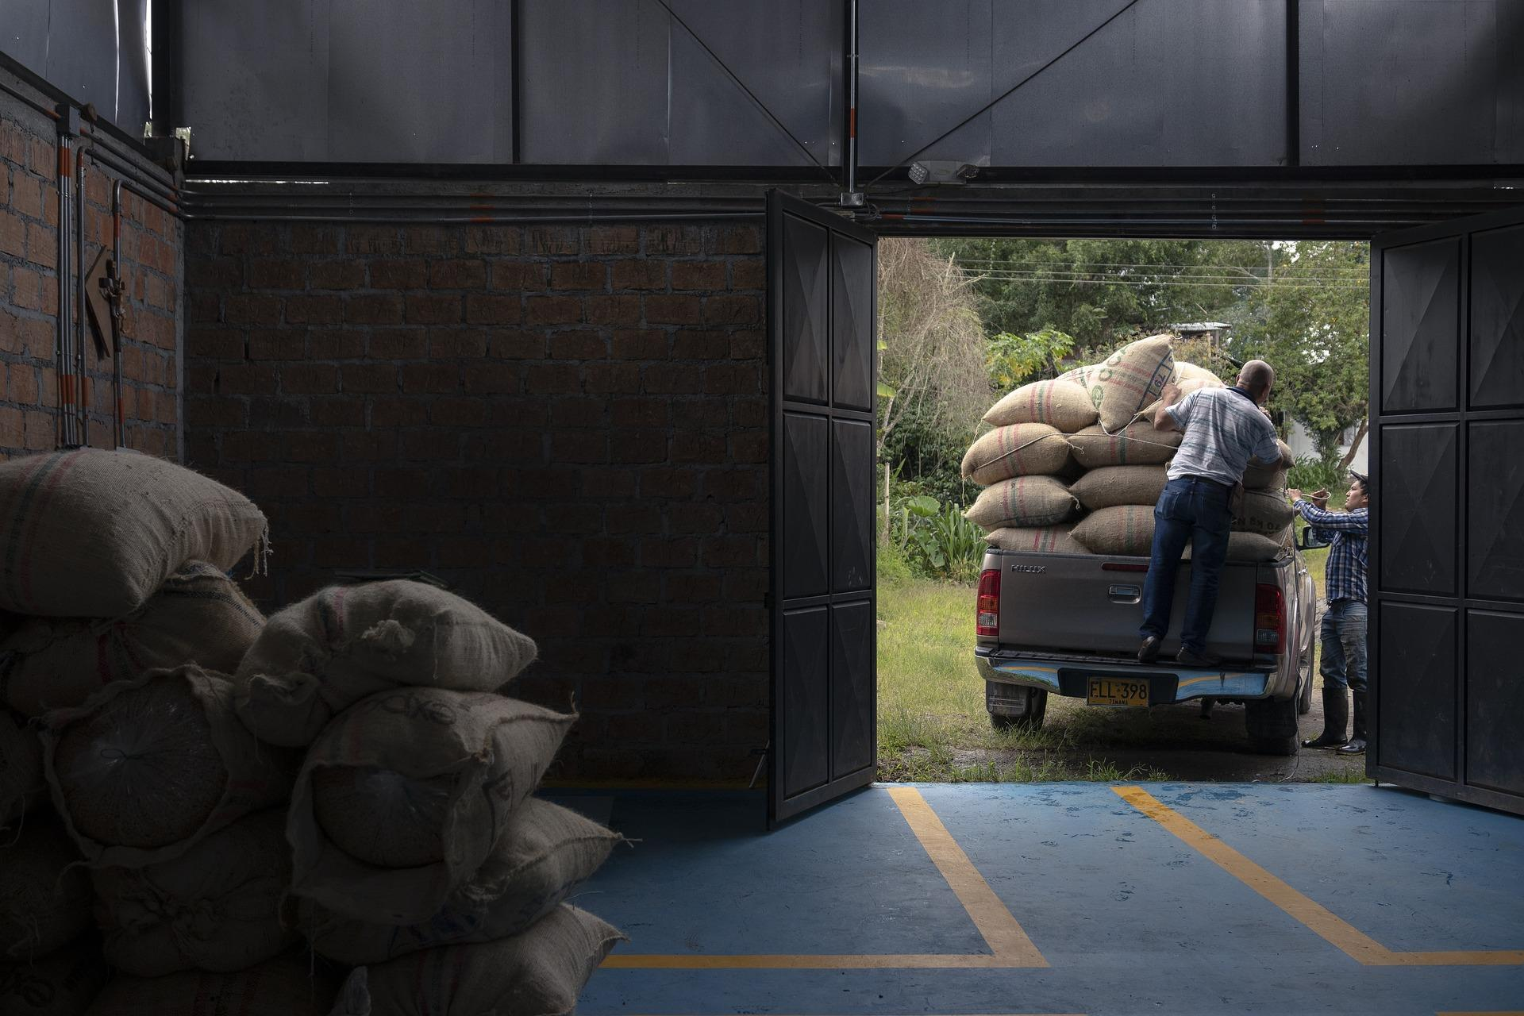
Section 3 : Application dans l'agriculture régénératrice
Défis de l'intégration de l'élevage
Politiques et réglementations :
  Les politiques peuvent ne pas soutenir les systèmes à petite échelle ou intégrés.
  La sensibilisation et l'engagement politique sont nécessaires.
Intensité du travail :
  La gestion des systèmes intégrés demande beaucoup de travail.
  La technologie et l'agriculture coopérative peuvent contribuer à réduire les charges de travail.
Période de transition :
  Passer à des systèmes intégrés peut prendre du temps avant que les avantages ne se manifestent.
  La patience et la persévérance sont nécessaires pendant cette phase.

Slide 25
Section 4 : Compétences clés pour les formateurs VET
Développer des compétences dans l'intégration du bétail
Les formateurs en formation et éducation professionnelle (VET) jouent un rôle crucial en dotant les apprenants des connaissances et compétences nécessaires à la mise en œuvre efficace de l'intégration de l'élevage. Les formateurs devraient développer les compétences suivantes :
Connaissance des principes régénératifs :
  Comprendre les bases scientifiques et écologiques de l'intégration de l'élevage.
  Familiarité avec les pratiques historiques et modernes des systèmes agricoles mixtes.
Techniques de formation pratique :
  Démontrer comment planifier et mettre en œuvre des systèmes de pâturage tournant.
  Guider les apprenants dans la conception d’aménagements sylvopastoraux et dans le choix des espèces d’arbres et de fourrage appropriées.
Adaptation aux contextes locaux :
  Adapter les pratiques d'intégration du bétail aux différents climats, aux sols et aux tailles d'exploitation.

Slide 26
Section 4 : Compétences clés pour les formateurs VET
Suivi et évaluation :
  Enseigner aux apprenants à évaluer la santé du sol, la diversité des plantes et la productivité du bétail afin de suivre l'efficacité de l'intégration.
Compétences en résolution de problèmes :
  S'attaquer à des défis tels que le surpâturage du bétail, la gestion de l'eau ou l'équilibre entre les cultures et l’élevage.
Communication et facilitation :
  Engager les apprenants grâce à des méthodes d'enseignement interactives, des démonstrations sur le terrain et des études de cas.
  Sensibiliser aux avantages économiques, environnementaux et sociaux de l'intégration de l'élevage.
Gestion des ressources :
  Utiliser efficacement les ressources agricoles, telles que les clôtures, les systèmes d'irrigation et l'alimentation, pour favoriser l'intégration du bétail.
Encourager l'apprentissage tout au long de la vie.
Les formateurs en EFP devraient encourager un état d'esprit d'apprentissage continu, incitant les apprenants à se tenir informés des avancées en agriculture régénérative et à s'adapter aux conditions environnementales et de marché en constante évolution. Créer un réseau avec des experts, rejoindre des communautés agricoles et participer à des ateliers peut enrichir leurs connaissances et leurs compétences pédagogiques.

Slide 27
3. Activité 1
Activité 1 - Scénario du monde réel :
Un agriculteur cultive des cultures et dispose de résidus de récolte inutilisés. Il souhaite intégrer des animaux à son système afin de réduire les déchets et d'améliorer la fertilité du sol. Quelles mesures l'agriculteur peut-il prendre pour utiliser efficacement les résidus de récolte , tout en bénéficiant à la fois du sol et des animaux ?

Slide 28
3. Activité 1
Réponse - solutions possibles :
Résidus de récolte pour le pâturage :
Permettez au bétail de paître sur les résidus de cultures restants. Cela fournit de la nourriture aux animaux et retourne des nutriments au sol grâce au fumier..
Compostage du fumier :
Collectez et composter le fumier provenant du bétail en pâturage pour en faire un engrais organique riche en nutriments.
Pâturage tournant :
Déplacez le bétail entre différentes zones de résidus de culture pour éviter le surpâturage et répartir uniformément les nutriments.

Slide 29
3. Activité 2
Activité : Exercice de planification
Élaborez un plan simple pour intégrer le bétail dans une petite ferme maraîchère afin d'améliorer la santé du sol et de réduire les déchets.
Modèle/Guide :
Identifiez une espèce de bétail appropriée (par exemple, des poulets, des moutons ou des bovins).
Planifiez où et comment utiliser le pâturage tournant ou le pâturage sur les résidus de culture.
Inclure une stratégie de gestion du fumier en tant qu’engrais naturel.
Décrivez comment surveiller la santé des sols et l'impact du bétail au fil du temps.

Slide 30
3. Activité 2
Réponse - solution possible :
Plan Exemple:
Choix de bétail : Introduire des poules pour paître entre les rangées de légumes.
Stratégie de pâturage : Faites tourner les poules dans de petits enclos portables pour répartir uniformément le fumier..
Gestion du fumier : Collectez l'excédent de fumier pour le composter afin d'enrichir le sol.
Surveillance : Vérifiez la matière organique du sol et la santé des plantes chaque mois pour garantir les bénéfices..

Slide 31
4. Vérification des connaissances
Question 1 :
Quel est un avantage clé de l'intégration de l'élevage aux systèmes agricoles ?
A) Dépendance accrue aux engrais synthétiques
B) Amélioration de la santé des sols et de la biodiversité
C) Moindre besoin de diversité des cultures
Répondre :
B) Amélioration de la santé des sols et de la biodiversité

Slide 32
4. Vérification des connaissances
Question 2:
Qu'est-ce que le pâturage tournant aide à prévenir ?
A) Érosion des sols et surpâturage
B) Augmentation de l'utilisation des pesticides synthétiques
C) Réduction de la repousse des plantes
Répondre :
A) Érosion des sols et surpâturage

Slide 33
4. Vérification des connaissances
Question 3:
Quelle pratique combine les arbres, le bétail et les fourrages sur la même parcelle ?
Agriculture en monoculture
Sylvopastoralisme
Hydroponie
Répondre :
B) Sylvopastoralisme

Slide 34
4. Vérification des connaissances
Question 4:
Comment le bétail contribue-t-il au cycle des nutriments ?
A) En compactant le sol pendant le pâturage
B) En produisant du fumier qui enrichit le sol
C) En consommant des engrais synthétiques
Répondre :
B) En produisant du fumier qui enrichit le sol

Slide 35
Module 4
MERCI
INTÉGRATION DU BÉTAIL
Découvrez comment l'intégration de l'élevage aux cultures peut améliorer la santé des sols, stimuler la biodiversité et créer des systèmes agricoles résilients. Ce guide explore les concepts, l'histoire, les applications et les compétences nécessaires à la mise en œuvre efficace de l'intégration de l'élevage.
PROJET NUMÉRO :2023-1-SE01-KA220-VET-000160614
Financé par l'Union européenne. Les points de vue et opinions exprimés sont cependant uniquement ceux de l'auteur(s) et ne reflètent pas nécessairement ceux de l'Union européenne ou du Conseil suédois pour l'enseignement supérieur (UHR). Ni l'Union européenne ni l'autorité de subvention ne peuvent être tenues responsables à leur égard

